Slide 1
第三单元
辽宋夏金多民族政权的并立与元朝的统一
澶渊之盟
南宋灭亡
元朝统一
王安石变法
绍兴和议
忽必烈即位
916 960 1005 1038 1069 1115 1125 1127 1141 1206 1260 1271 1279 1368
蒙古改国号元
契丹建国
北宋建立
西夏建立
金朝建立
金灭辽
金灭北宋
蒙古统一
明灭元

Slide 2
辽宋夏金元时期是继三国两晋南北朝之后又一个北方少数民族活跃的时期，可分为三个阶段：
①北宋与辽、西夏的对峙
②南宋与金、西夏的并立
③元朝的统一
特征：
多民族政权并立
各民族互相交融

Slide 3
民族政权并立简表
政权名称 | 建立时间 | 建立民族 | 建立者 | 都城
辽（契丹） | 10世纪初 | 契丹族 |  | 上京
北宋 |  | 汉族 |  | 东京
西夏 | 11世纪前期 | 党项族 |  | 兴庆
 | 12世纪初期 | 女真族 | 阿骨打 | 中都
南宋 |  | 汉族 | 赵构
阿保机
960年
赵匡胤
元昊
金
1127年
临安

Slide 4
第9课 两宋的政治和军事
【课程标准】通过了解两宋的政治和军事，认识这一时期在政治方面的新变化。

Slide 5
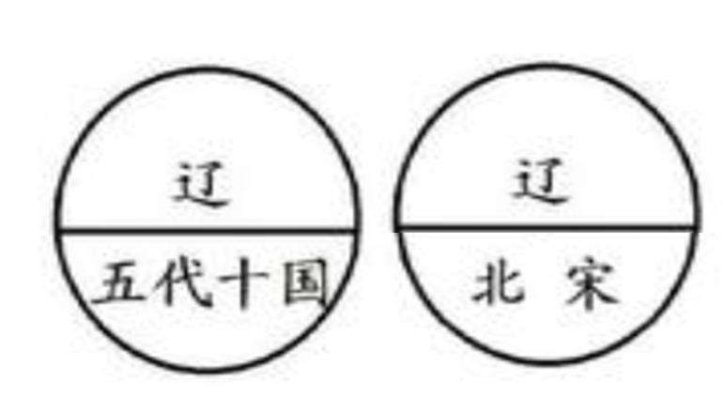
一、 北宋
北宋的建立与局部统一：
①960年，赵匡胤，陈桥兵变，东京
北宋（960-1127年）
②灭掉南方的割据政权和北汉，结束了五代十国的分裂局面
宋初君主专制中央集权的加强：
措施、特点、影响
宋朝的统治危机：边防压力与财政危机
宋朝的改革：庆历新政、王安石变法（背景、目的、内容、评价）
灭亡：
1127年，靖康之变，金灭北宋
Notes:
P49导言 统一方略：先南后北

Slide 6
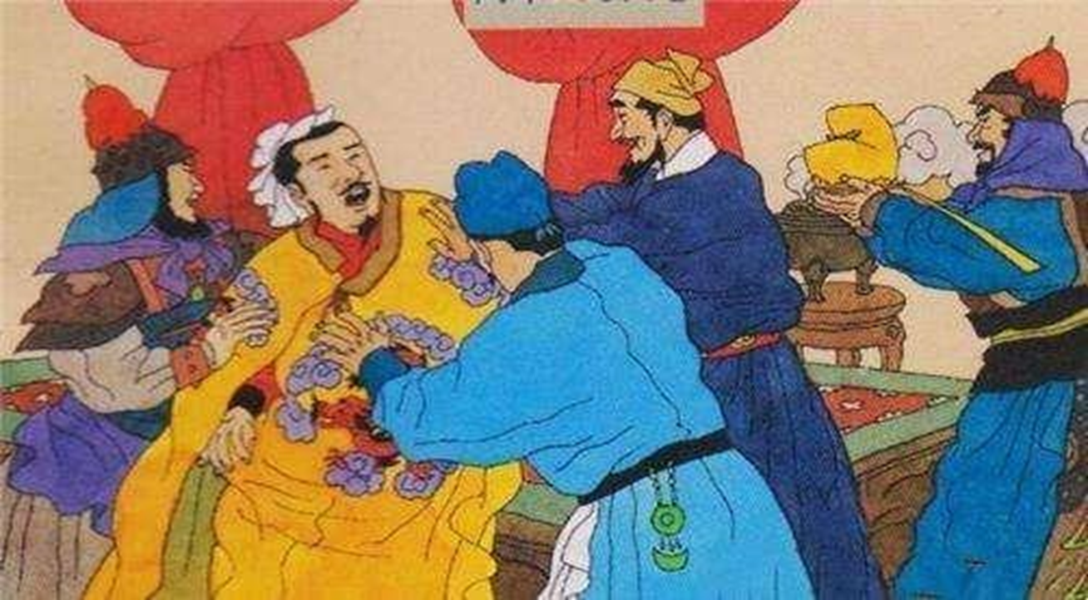
陈桥兵变
赵匡胤发动的夺取后周政权的军事政变。959年，后周世宗柴荣病死，年仅七岁的周恭帝即位。殿前都点检、归德军节度使赵匡胤等人掌握了军权。第二年，赵匡胤以契丹和北汉发兵南下为借口，率兵出征。大军行至陈桥驿（今河南封丘东南陈桥镇），将士把黄袍加在赵匡胤身上，拥立他为皇帝。所以该事件又称“黄袍加身”。
随后，赵匡胤率军回师开封，京城守将石守信等人开城迎接赵匡胤入城，胁迫周恭帝禅位。赵匡胤即位后改国号为“宋”，仍定都开封。赵匡胤就是宋太祖。

Slide 7
宋初专制主义中央集权的加强
主要措施 | 具体表现

Slide 8
宋初专制主义中央集权的加强
主要措施 | 具体表现
加强中央对地方的控制 | 中央派文官出任知州，节度使变为虚衔。
 | 设转运司统管地方财政。
 | 将地方精锐部队编入禁军，定期更换驻地。
分散各级机构权力，互相牵制 | 中央：枢密院掌军政；三司掌财政；增设参知政事为副相；枢密院调兵，“三衙”统兵。
 | 地方：四监司监控各州；州增设通判，监督和制约知州。
崇文抑武 | 罢免宿将兵权（杯酒释兵权）
 | 用文官担任枢密院长官
 | 提倡文治，扩大科举规模，提高文官和士人地位

Slide 9
更戍法
北宋实行的一项军事政策。北宋为了防止军队为将领所独有，以禁军分驻京师与外郡，内外轮换，定期回驻京师，故称更戍法。但将领不随之调动，出现了“兵无常帅，帅无常师”的局面。此法虽对防止将领专权有利，却削弱了军队战斗力。宋神宗时，废除更戍法。

Slide 10
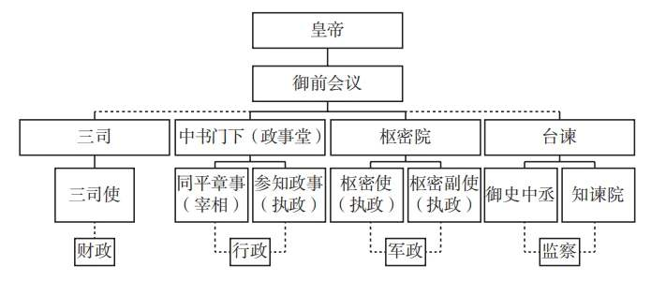
宋朝的中央官制——二府三司制
二府
（调兵权）
三衙
（统兵权）

Slide 11
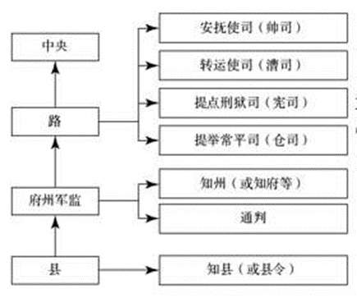
宋朝的地方制度
（军事）
（财赋）
（司法）
（平仓、免役、市易、水利等）
（监察）

Slide 12
北宋加强中央集权的特点（《学考练》P42）
①崇文抑武、提倡文治。
②分割权力，相互制约，皇权高度集中。
③强干弱枝，守内虚外。
它有效地巩固了北宋的统治，但却造成军队战斗力低下。
这有利于巩固皇权，但却导致行政机构臃肿，人浮于事，影响行政效率，造成政风因循。
这一举措有利于加强中央集权。但边防空虚成为北宋在与辽、西夏的战争中屡屡失败的重要原因。

Slide 13
影响：
积极：有效预防了内部动乱，巩固了国家的统一和安定，强化了中央集权。（P50史料阅读）
消极：①制度过于僵化，权力分割过细，影响了行政效率，助长了因循保守的政治风气。②导致北宋出现“三冗两积”局面。
Notes:
①政务、军事、财政、监察四权并立，各部门直接向皇帝负责，宰相只能事事按旨行事。宰相权力大大削弱，事事听命皇帝，且受台谏掣肘，造成政风因循。②宋朝政务由多个部门互相掣肘，如枢密院有发兵权而无统兵权。二府三司各自独立，使行政、军事和财政无法协调，政出多门，以致行政效率偏低。③机构臃肿：宋代官员的职权并无明确规定，皇帝往往在职官之外，另派“ 差遣”执行职务，行政机构重复，使冗官增多，既无效率，又浪费俸禄，导致国家财政困难。⑤宋太祖为防大臣擅权，鼓励台谏官员弹劾大臣，台省相争的事件常有发生。大臣为求明哲保身，大多不思进取，造成政治上一片因循保守的风气。⑤地方凋敝：宋代 强干弱枝政策以抑制地方势力，但却造成地方积弱，财政拮据，积贫积弱。

Slide 14
三冗两积：
指冗官、冗兵、冗费，以及由此带来的积贫积弱。
冗官问题
01
北宋时官、职、差遣的分离，官僚机构的重复设置；
北宋政府通过科举、恩荫和其他制度，给予了地主阶级成员以广泛的参政机会，官员数量急剧增加。
积贫积弱
冗兵问题
02
推行募兵养兵制度，军队数量剧增。
例：宋太祖末年军队共有37.8万人，宋真宗天禧年间人数上涨到91.2万人，半个世纪，军队人数增加了一倍半，军费开支也极为庞大。
冗费问题
03
军费开支极为庞大
宋代官吏的待遇十分优厚
统治阶级的奢侈浪费

Slide 15
P53 问题探究
答：理解：第一段材料说明宋朝制度建设严密，对于各种不稳定因素和管理漏洞的防范十分到位，但矫枉过正，严重束缚了人的积极性和创造性，导致体制僵化，行政效率低下，新出现的问题得不到及时有效的解决，统治危机日趋严重。第二段材料的主要意思是唐朝后期藩镇林立，军人掌权，导致地方出现割据趋势，动乱频发。而宋朝却走向了另一个极端，高度中央集权，过度崇文抑武，尽管大大削弱了内部动乱因素，却出现了军备废弛、国势积弱的新问题。
利弊：P50影响

Slide 16
北宋的统治危机
军事（边防压力） | 惨败于辽，签订协议（《澶渊之盟》），赠辽“岁币”
 | 屡败于西夏，达成和议，赠西夏“岁赐”
财政（财政危机） | 军队庞大、军费过高
 | 官僚队伍膨胀，财政负担沉重

Slide 17
思考：为何宋朝会面临如此严峻的边防危机？
北宋实行兵将分离的政策，这一政策使得将帅无权，指挥不灵，军队战斗力被严重削弱，以至于后来北宋虽然豢养了百万军队，却抵挡不住辽、西夏的侵扰。
P51 思考：北宋最终通过“岁币”换得了和平，这种方式是否可取，为什么？
思考本题时，要辩证地看待，有理有据的论证自己的观点。
原因：
1.制度因素：北宋推行重文轻武、将兵分离、强干弱枝、守内虚外的政策；
2.现实因素：北宋政府积贫积弱；
3.外部因素：少数民族政权如辽、西夏的崛起
答：这种方式可取，可以节省政府开支，据考证，“岁币”不及军费的十分之一，而且可以换得和平；这种方式不可取，反映了北宋政府贪图苟安、不知进取的思想。

Slide 18
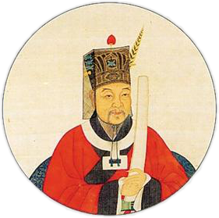
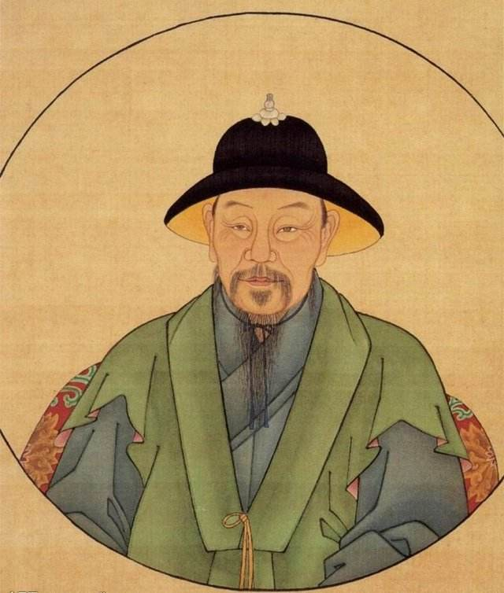
北宋的改革
范仲淹“庆历新政”
王安石变法
Notes:
面对如此严峻的统治危机，北宋有过两次的变法，一次是范仲淹的“庆历新政”，以整顿官僚机构为宗旨，因为触犯了官僚集团的既得利益，引发抵制，所以失败了。另外一次就是著名的王安石变法了。

Slide 19
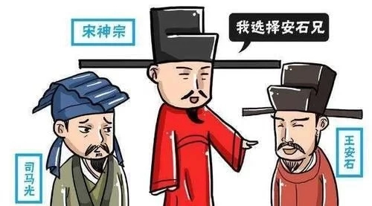
王安石变法
1069年
背景：①边防压力和财政危机突出；②政治风气因循保守，行政效率低下；③国家出现“积贫积弱”的局面，阶级矛盾、民族矛盾尖锐；④庆历新政的失败。
目的：富国强兵
内容：①富国：通过向农民提供农业贷款、拨巨资从事商业经营等手段，力图在调控经济的同时开辟财源。②强兵：对农民进行编制管理和军事训练，逐渐恢复征兵制，取代募兵制。

Slide 20
领域 | 措施 | 内容 | 作用
经济上富国之法（改变积贫局面） | 青苗法 | 在每年二月、五月青黄不接时，由官府给农民贷款、贷粮，分别随夏秋两税归还。 | 积极：大大增加了政府收入；限制了高利贷对农民的剥削，一定程度上缓和了阶级矛盾。 消极：强制农民借贷；利息偏高，农民负担依然沉重。
 | 方田均税法 | 下令全国清丈土地，核实土地所有者，并将土地按土质的好坏分为五等，作为征收田赋的依据。 | 清丈出大量隐瞒土地，增加了政府收入；部分农民免除赋税，得到实惠。
 | 农田水利法 | 鼓励垦荒，兴修水利。 | 积极：水利工程广为修建，保证了灌溉；耕地面积增加， 农业生产发展，政府税收增加。消极：兴修水利数量逐渐成为官员政绩考核标准，一些地方政府强制百姓修建水利，加重人民负担。
 | 市易法 | 在东京设置市易务，出钱收购滞销货物，市场短缺时再卖出。 | 限制大商人对市场的控制，有利于稳定物价和商品交流，也增加了政府的财政收入。
 | 均输法 | 采购物资“徙贵就贱，用近易远” | 降低国家支出，减轻了纳税户的额外负担，限制了富商大贾对市场的操纵和对民众的盘剥，便利了市民生活。
 | 募役（免役）法 | 将原来按户轮流服差役，改为由官府雇人承担，不愿服差役的民户，则交纳一定数量的钱，称为免役钱。官僚地主也不例外。 | 积极：农民从劳役中解脱出来，保证了劳动时间，促进生产发展；增加了政府财政收入。 消极：对贫苦人是沉重的负担。
Notes:
转移贵的(商品)到便宜的(地方),用本处的(丰富物产)去换取远处的(匮乏的物资)。

Slide 21
领域 | 措施 | 内容 | 作用
军事上强兵之法（改变积弱局面） | 保甲法 | 把农民编为保甲，农闲时集中，接受军事训练。 | 加强对农村的统治，维护农村社会治安；建立全国性的军事储备；节省了大量的训练费用。
 | 将兵法（置将法） | 废除北宋初年的更戍法，把禁军固定在一定的辖区，由固定的将官就地加以训练。 | 改变了兵将分离的局面，加强了军队战斗力。
 | 裁兵法 | 整顿厢军及禁军，规定士兵五十岁后必须退役。测试士兵，禁军不合格者改为厢军，厢军不合格者改为民籍。 | 提高军队士兵素质。
 | 保马法 | 由保甲民户养马。保甲户自愿养马，可由政府给以监马或者给钱自行购买，并可以免除部分赋税。 | 马匹的质量和数量提高；政府节省了大量养马费用。
 | 军器监法 | 监督制造兵器 | 武器生产量增加，质量也有所改善。
政治上取士之法（培养变法人才） | 改革科举制度 | 废明经诸科，改革进士科（考试内容以经义和策论为主）；设明法科 | 有利于选拔和培养人才；有利于推动改革；有利于扩大统治基础。
 | 整顿太学 | 编纂教科书，太学生成绩优异者直接为官，设专门学校。
 | 唯才用人 | 重视对中下级官员的提拔和任用。

Slide 22
P52 学思之窗
答：王安石变法力度过大、涉及面过广，且推行操之过急，引起各阶层的骚动不安。

Slide 23
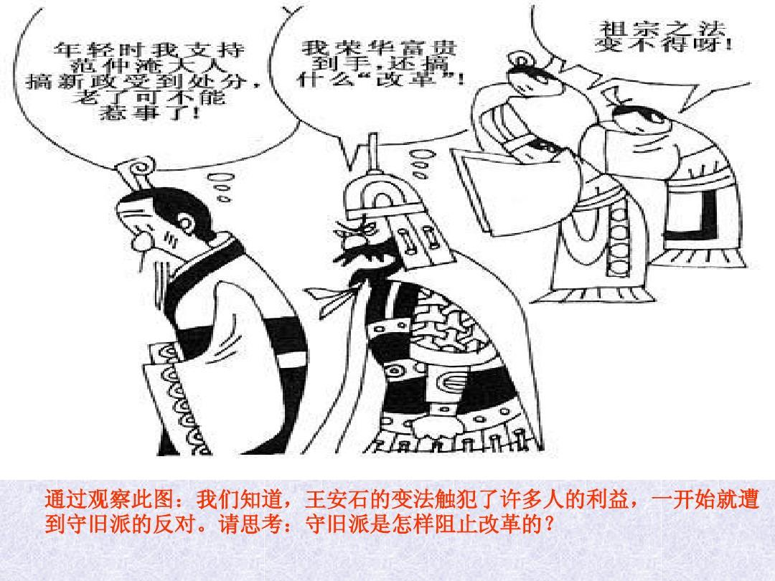
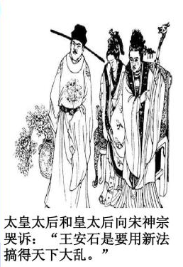

Slide 24
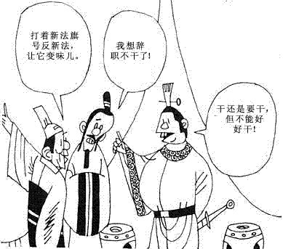
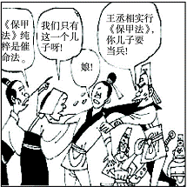

Slide 25
王安石变法的结果
新旧党争、元祐更化
失败
新旧党争
新旧党争是北宋宋神宗熙宁二年（1069年），围绕在王安石变法新政的执行上所引发的一场党争。新党支持新政，旧党反对新政。新政虽切中时弊，但变法触犯了保守派的利益，遭到朝中守旧大臣极力反对。新旧党争前后五十余年，对北宋的政治产生颇大影响。由于新、旧两党更迭执政，王安石曾两度退职，新政时行时废，臣民无所适从。党争最初因为政见不同而起，后来演变成排除异己的夺权之争。
元祐更化
1085年，宋神宗去世，年仅10岁的宋哲宗赵熙即位，改元“元祐”。该时期，由反对变法的高太后垂帘听政，她召司马光等保守派入朝执政，罢黜了变法官员，新法几乎全被废除，王安石变法最终失败。史称“元祐更化”。

Slide 26
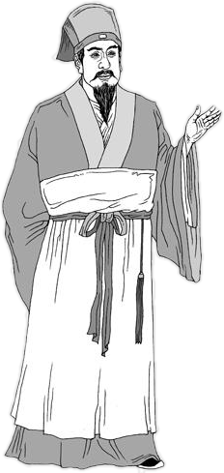
如何评价王安石变法？
评价：
积极：王安石变法达到了富国目的，增加了大笔收入。
消极：①强兵效果不明显，与西夏的战争再次失败；②一些措施在执行过程中加重了人民的负担，引起激烈争议。③导致统治集团内部的分裂日益严重，北宋逐渐走向衰亡。

Slide 27
北宋灭亡——1127年靖康之变
靖康二年（1127年），北宋被金朝攻灭，两位皇帝徽宗、钦宗被俘虏北去，史称“靖康之变”或“靖康之难”。

Slide 28
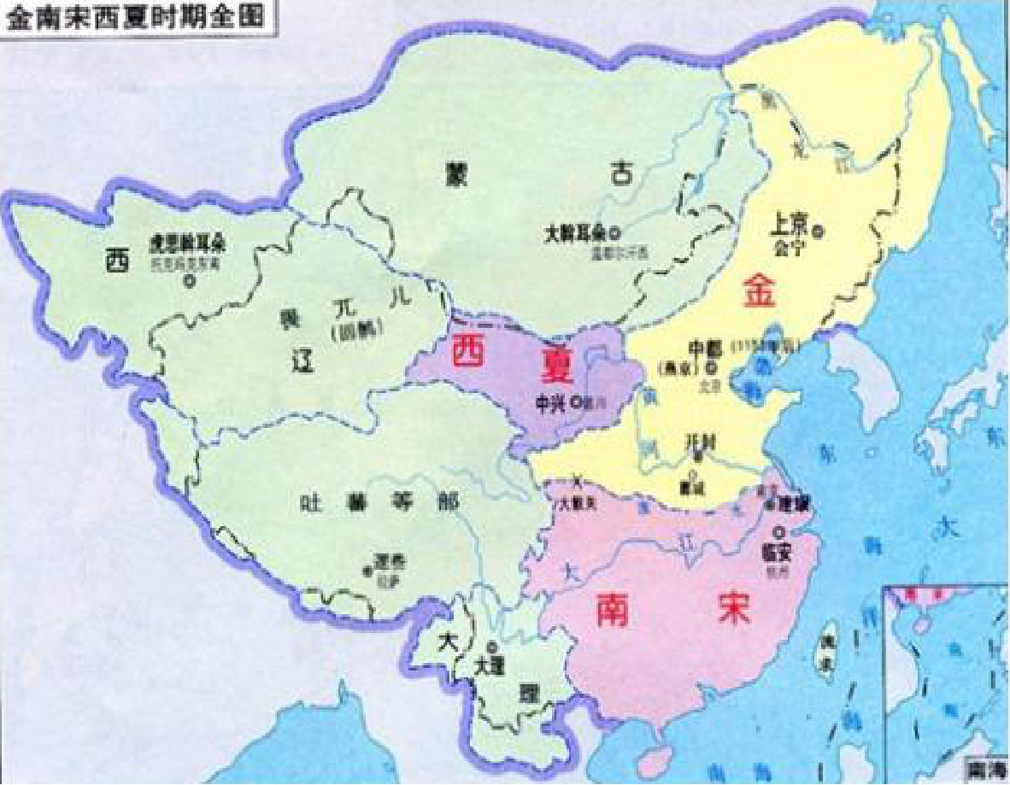

二、 南宋
偏安一隅
政权建立：
1127年，赵构，临安
南宋（1127-1279）
宋金战和：
战：岳飞抗金；和：绍兴和议
1276年，元军攻占南宋都城临安；
1279年，南宋余部在崖山战役中战败，南宋灭亡。
灭亡：

Slide 29
满江红
【南宋】岳飞
怒发冲冠，凭阑处、潇潇雨歇。抬望眼，仰天长啸，壮怀激烈。三十功名尘与土，八千里路云和月。莫等闲、白了少年头，空悲切。
靖康耻，犹未雪。臣子恨，何时灭。驾长车，踏破贺兰山缺。壮志饥餐胡虏肉，笑谈渴饮匈奴血。待从头、收拾旧山河，朝天阙。
思考：
“靖康耻”指的是哪一个历史事件？“胡虏、匈奴”指的是谁？岳飞是否实现了“待从头、收拾旧山河，朝天阙”的想法？

Slide 30
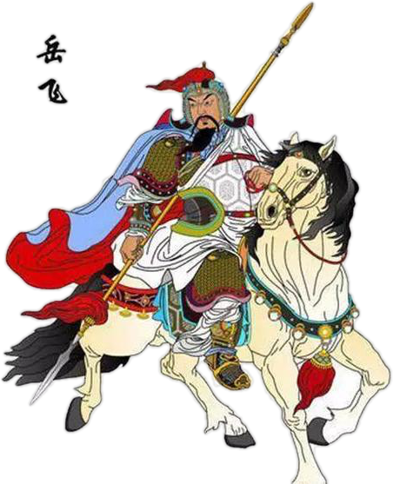
岳飞，南宋抗金名将。岳飞从二十岁起，曾先后四次从军。自建炎二年（1128年）遇宗泽至绍兴十一年（1141年）止，先后参与、指挥大小战斗数百次。他在抗金过程中功勋卓著，创立岳家军，收复诸多失地。
但是，高宗、秦桧等人却一意求和，以十二道“金字牌”催令班师。在宋金议和过程中，岳飞遭受秦桧、张俊等人诬陷入狱。1142年1月，以莫须有的罪名，与长子岳云、部将张宪一同遇害。

Slide 31
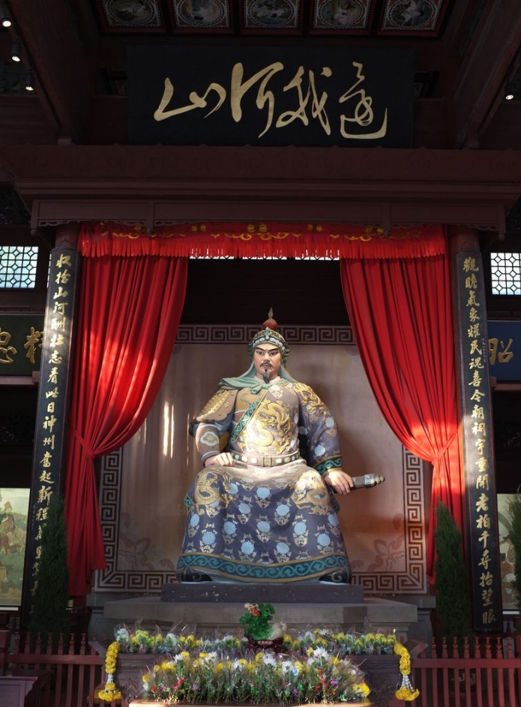
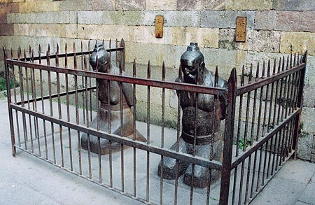
青山有幸埋忠骨，白铁无辜铸佞臣。
岳飞庙塑像
岳飞庙前的秦桧夫妇跪像

Slide 32
南宋的偏安
题临安邸
【南宋】林升
山外青山楼外楼，西湖歌舞几时休？
暖风熏得游人醉，直把杭州作汴州。

Slide 33
偏安一隅
公元1141年，南宋与金订立绍兴和议。以东起淮水、西至大散关一线为界，南宋对金称臣，每年向金缴纳一笔财务，称为岁贡。南宋统治稳定以后，将都城确定在临安。宋金之间时有战争发生，继续维持南北对峙的格局。这一格局最终被蒙古军队的铁骑所打破。

